Slide 1
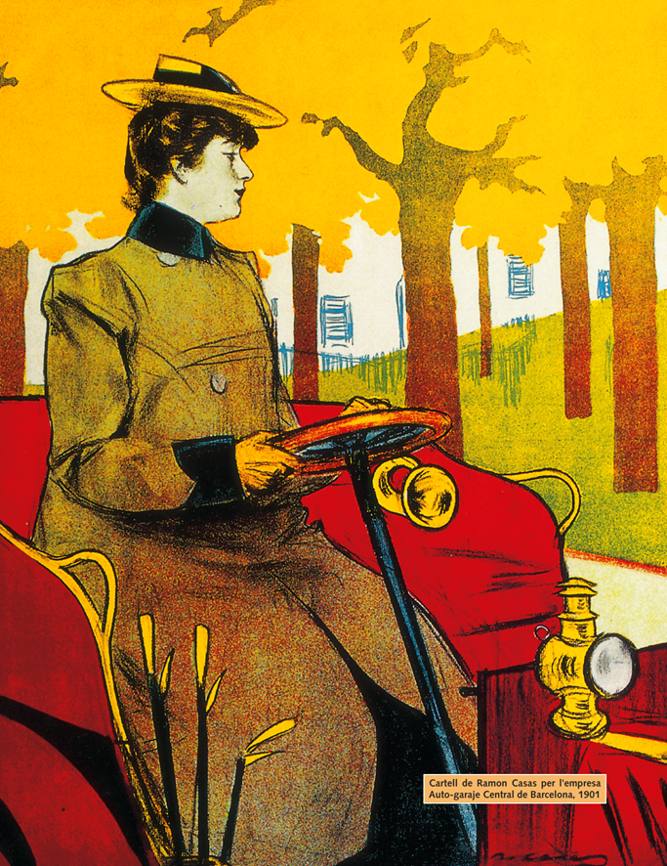
ECONOMIA I SOCIETAT AL PRIMER TERÇ DEL SEGLE XX
© 2014 - Julià Buxadera i Vilà

Slide 2
Eix cronològic Economia i Societat Espanya 1900-1930

Slide 3
Economia i societat segle XX (1/2)
Tots els canvis en les estructures demogràfiques, econòmiques i socials iniciats al segle XIX, van completar-se i consolidar-se durant el segle XX. Durant el segle XIX, les transformacions havien estat lentes i s'havien fet amb moltes dificultats, i només en algunes zones localitzades (Catalunya i el País Basc, sobretot) es va produir un veritable fenomen d'industrialització moderna i d'implantació d'un teixit social abocat al sector secundari. En començar el segle XX, Espanya era encara una societat predominantment agrària i amb un notable endarreriment econòmic respecte els altres països de l'Europa industrialitzada.
Durant l'últim terç del segle XIX i el primer del XX, va començar una transformació, lenta, però ferma, de la base econòmica i social, lligada a les innovacions de la Segona Revolució Industrial a nivell mundial. Aquestes innovacions van seguir trobant dificultats durant força anys, per culpa de la inestabilitat política, les tensions socials creixents, la manca de recursos, la falta de competitivitat en el mercat exterior, l'excessiu intervencionisme estatal, etc. Tot plegat va fer que l'Estat espanyol no donés l'empenta definitiva fins a la dècada dels anys seixanta, moment en què es consolida la societat industrialitzada. Des de llavors, Espanya deixa de ser un país agrari per passar a ser un país industrial.
La indústria del segle XX presenta importants canvis: els sectors industrials tradicionals (tèxtil i siderúrgia, per exemple) entren en crisi i es consoliden i s'expandeixen nous sectors, com el químic, la producció d'energia elèctrica, la indústria petroliera o la indústria de l'automòbil, i, més recentment, noves indústries, com l'electrònica o la informàtica, totes elles lligades als constants avenços cientificotècnics del segle.
Introducció de Buxaweb

Slide 4
Economia i societat segle XX (2/2)
Amb la consolidació de l'economia capitalista, assistim a una profunda transformació socioeconòmica: el sector agrari es mecanitza i el camp es va buidant, paral.lelament a l'augment constant de les activitats secundàries i terciàries, ubicades sobretot a ciutat, que s'omplen i creixen, no sempre ordenadament i sovint amb molts problemes. Catalunya, el País Basc i Madrid lideraran aquest procés.
La nova societat resultant d'aquestes transformacions econòmiques, la societat industrial del segle XX, presenta encara molts desequilibris i desigualtats i forts contrastos entre el món rural i l'urbà.
Aquest desenvolupament econòmic va estar molt supeditat tant a la conjuntura econòmica internacional, com a la pròpia evolució política de l'Estat, cosa que explica la seva irregularitat, alternant períodes de creixement amb d'altres de recessió. En línies generals, l'evolució econòmica espanyola presenta aquestes fases: creixement durant els anys de la Primera Guerra Mundial, fort però molt curt; expansió durant bona part dels anys vint, aprofitant de nou la bona conjuntura internacional; recessió a partir de la crisi de 1929; fre a qualsevol possibilitat de creixement durant la guerra civil i la llarguíssima postguerra; espectacular creixement durant els anys seixanta, interromput per la crisi iniciada el 1973; i, a partir de mitjan anys vuitanta, una economia amb daltibaixos, en el nou marc de la Unió Europea i dins el nou context de l'economia global dels nostres dies.
Introducció de Buxaweb

Slide 6
Primer apartat POBLACIÓ 1900-1930

Slide 7
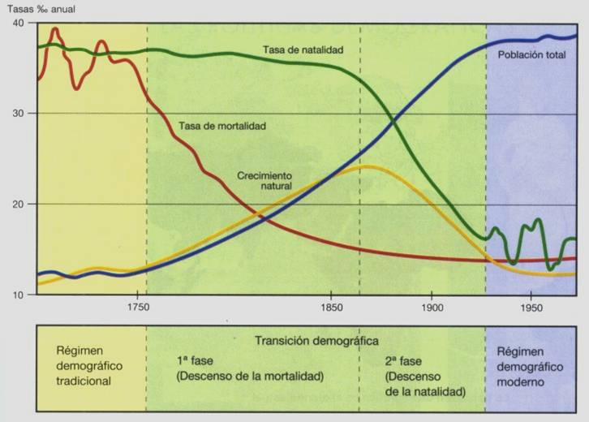
La transició demogràfica

Slide 8
La mortalitat europea

Slide 9
Població espanyola al primer terç del segle XX

Slide 10
L’emigració espanyola 1900-1930

Slide 11
Població catalana 1900-1930

Slide 12
La immigració a Catalunya el 1930

Slide 13
Població Espanya i Catalunya 1900-1930

Slide 14
Segon apartat ECONOMIA 1900-1930

Slide 15
Relació entre agricultura i indústria

Slide 16
Els desequilibris econòmics regionals

Slide 17
L’economia espanyola 1929-1935

Slide 18
La intervenció estatal en l’economia

Slide 19
Evolució del PIB espanyol

Slide 20
AGRICULTURA 1900-1930

Slide 21
Valor del producte agrícola 1900-1930

Slide 22
La productivitat agrícola

Slide 23
Evolució del preu del blat

Slide 24
Contractes agraris a Catalunya

Slide 25
INDÚSTRIA 1900-1930

Slide 26
Les noves fonts d’energia

Slide 27
La indústria espanyola el 1900

Slide 28
La indústria espanyola el 1900

Slide 29
La indústria espanyola 1900-1929

Slide 30
L’impacte de la I Guerra Mundial en l’economia espanyola

Slide 31
La indústria catalana

Slide 32
TRANSPORTS I COMERÇ 1900-1930

Slide 33
Carreteres a Espanya

Slide 34
Comunicacions a Espanya

Slide 35
Les exportacions espanyoles

Slide 36
Exportació de vi

Slide 37
Tercer apartat SOCIETAT 1900-1930

Slide 38
L’educació a Espanya

Slide 39
Quart apartat MOVIMENT OBRER 1900-1930

Slide 40
Socialisme i anarquisme a Espanya

Slide 41
Salaris obrers

Slide 42
Què cal saber de la població i de l’agricultura entre 1900 i 1930?
Quines són les similituds i les diferències entre Catalunya i Espanya pel que fa a l’evolució de la població absoluta i del creixement natural?
A quina combinació de factors va ser degut l’augment de població a Espanya durant el primer terç del segle XX?
Quins van ser els focus d’atracció d’emigració interior a Espanya a principi del segle XX?
Enumera les continuïtats i els canvis de l’agricultura espanyola durant el primer terç del segle XX respecte de la situació del segle anterior.
En què consistia el contracte d’arrendament a llarg termini? I el contracte d’emfiteusi? El contracte de rabassa morta era a llarg termini o indefinit?
Quins van ser els factors que van conduir al clima de tensió social que es visqué al camp andalús durant aquest període? Com entenien que havia de ser la reforma agrària, els camperols andalusos?
Quin va ser l’origen del conflicte entre els propietaris i els rabassaires que esclatà a Catalunya al tombant del segle XIX al segle XX?

Slide 43
Què cal saber de la indústria entre 1900 i 1930?
Enumera les característiques bàsiques de l’evolució de la indústria a Espanya en el període 1900-1930.
Quines dificultats va trobar la indústria espanyola per al seu desenvolupament?
Per que`la conjuntura econòmica del període 1914-1918 va ser important per a l’economia industrial espanyola, en general, i catalana, en particular? Quina repercussió va tenir aquesta situació en els preus i en els salaris?
Per quines raons, un cop acabada la primera guerra mundial, la indústria catalana va entrar en crisi? Què vol dir que es va reorientar la producció cap a la dependència del mercat interior i el retorn del proteccionisme?

Slide 44
Què cal saber dels moviments socials entre 1900 i 1930?
A quines zones d’Espanya es va concentrar el moviment obrer? Per què?
Què vol dir que a Barcelona es va donar un procés de desintegració social durant els primers anys del segle XX?
Explica que s’entén per anticlericalisme. Per quins motius el moviment obrer del començament del segle XX era anticlerical? Et sembla que, en l’actualitat, el moviment obrer és anticlerical? Per què?
Què va generar l’espiral de violència a Barcelona entre el 1919 i el 1923?
Quines diferències de condició hi havia entre l’home i la dona dins de la mateixa classe social, durant els primers anys del segle XX?
Per què l’analfabetisme era més generalitzat entre les dones que entre els homes?
Per què es pot afirmar que, durant el període 1900-1930, la dona treballadora sofria una triple discriminació?
Resumeix els principals símptomes de canvi en la condició femenina que es van manifestar al començament del segle XX.

